Slide 1
1) ZTRACENÁ GENERACE
AMERICKÁ PRÓZA 1. POL. 20. STOLETÍ

Slide 2
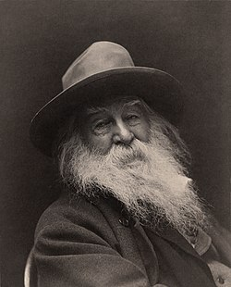
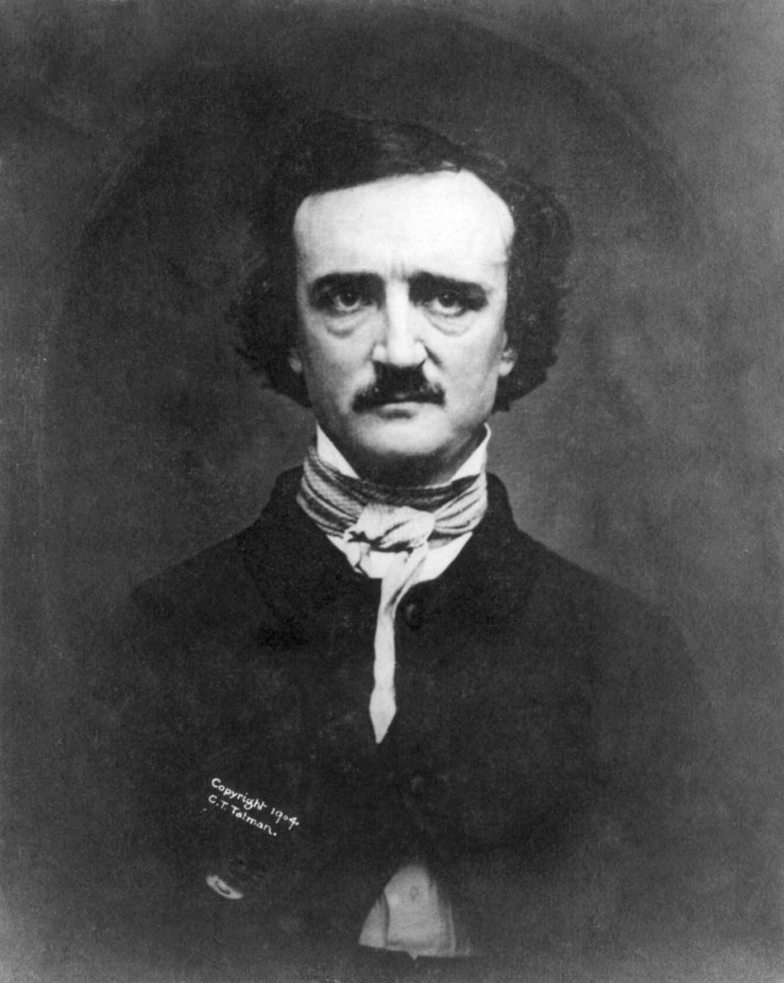
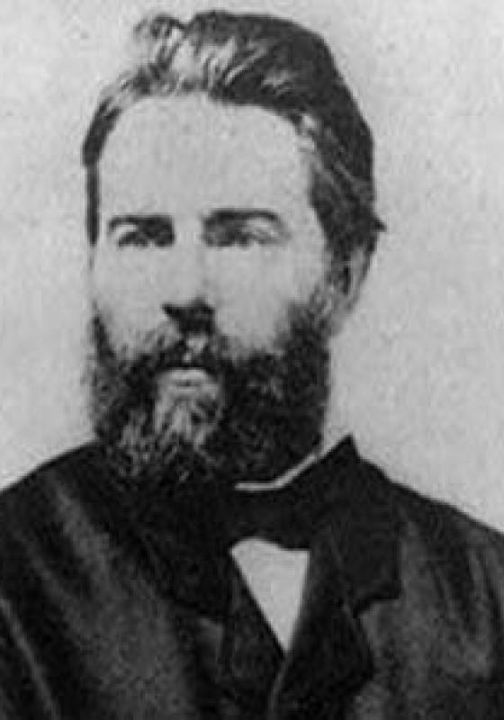
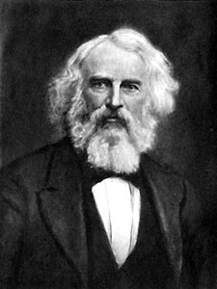
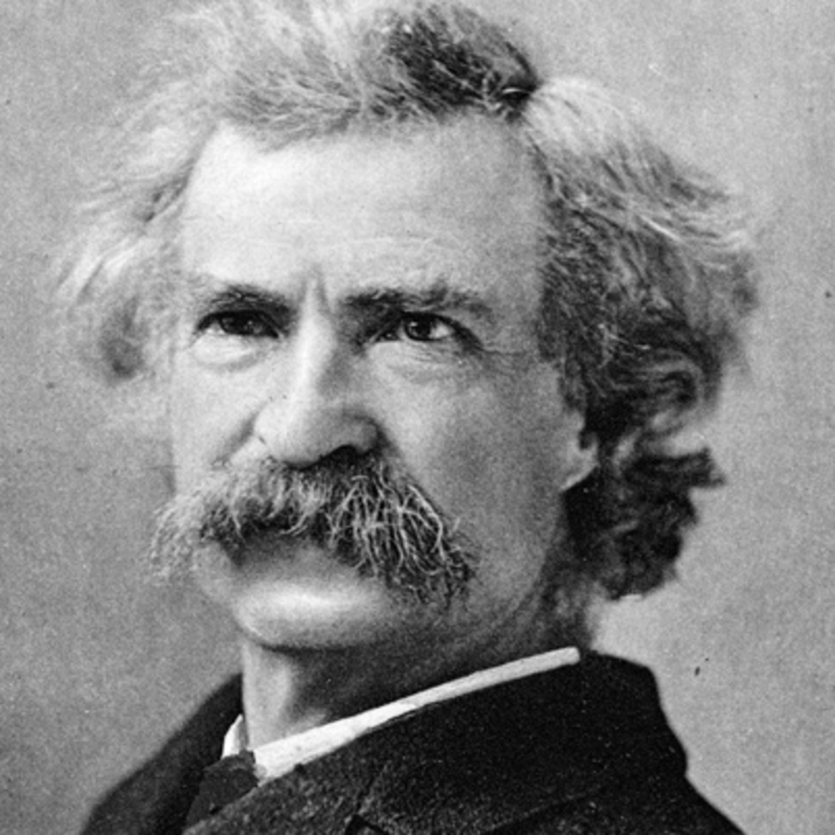
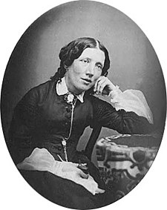
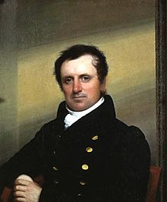
Osobnosti americké literatury:
E. A. Poe (1809-1849)
Herman Melville (1818-1891)
Mark Twain (1835-1910)
James Fenimore Cooper (1789-1851)
Henry Wadsworth Longfellow (1807-1882)
Harriet Beecher Stoweová (1811-1896)
Walter „Walt“ Whitman (1819-1892)

Slide 3
„ztracená generace“
američtí autoři 20. let 20. století
duchovní otřes po 1. světové válce
vystřízlivění z „amerického snu“
základní témata:
- zklamání, skepse
- rozpad lidských a společenských hodnot
- východisko v přírodě nebo v kultuře
- hledání zakotvení v životě

Slide 4
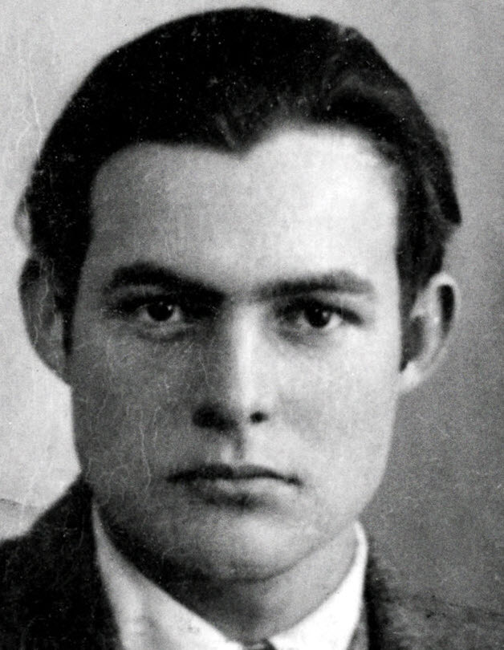
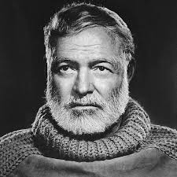
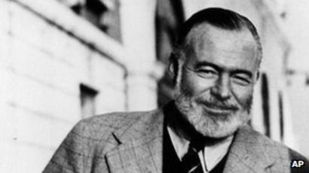
Ernest Hemingway (1899-1961)
romanopisec, povídkář, novinář
považován – díky svému dílu – za jednoho z největších humanistů 20. století;
hlavní motivy jeho díla: láska, citlivost, úcta k odvaze;
po maturitě – reportér
1918 – dobrovolník na italské frontě, vážně zraněn;
po válce – zahraniční dopisovatel v Paříži,

Slide 5
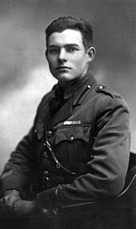
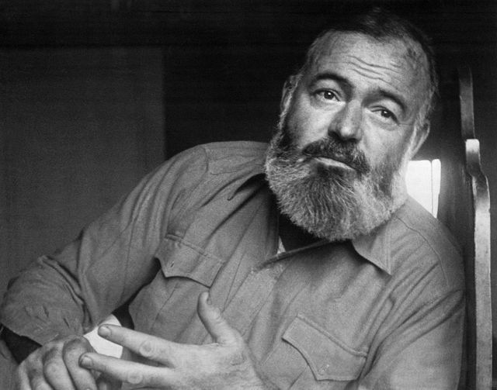
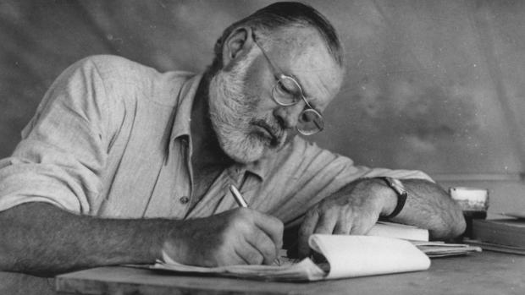
v Římě, ve Španělsku, ve Švýcarsku;
Gertruda STeinová;
polovina 30. let 20. století – safari v Africe
zahraniční dopisovatel za španělské občanské války,
za 2. světové války v Indočíně i v Evropě;
Kuba – od r. 1939;
4x ženat;
1954 – Nobelova cena za literaturu;
duševní deprese → sebevražda ???

Slide 6
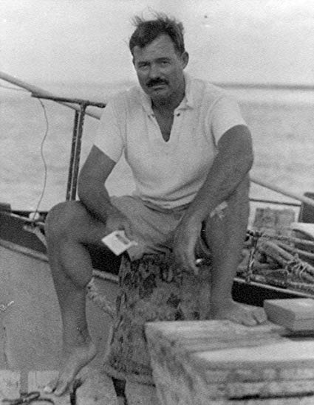
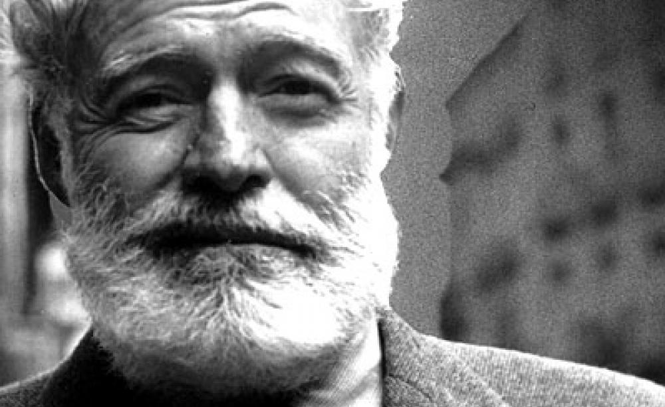
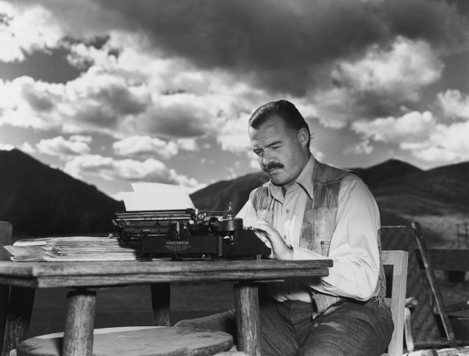
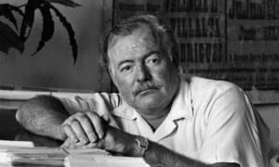
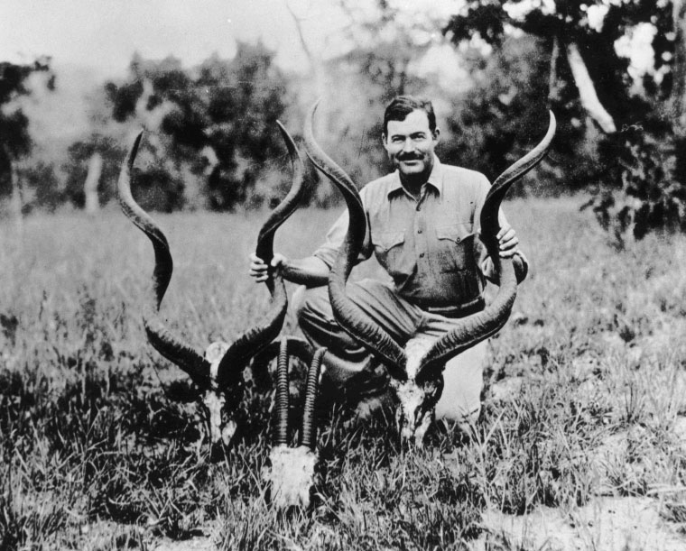
Co si zapamatovat o EH:
1) hluboký zájem o krajní životní situace;
2) vynikající zobrazení psychických dějů v člověku;
3) autorský styl tzv. objektivní n. úsporný – metoda ledovce (kvůli větší účinnosti textu H. eliminoval vše vedlejší, nepodstatné – vyhrocené životní situace se objevují na malé ploše, nejsou dále rozvíjeny, ani komentovány autorskou řečí);

Slide 7
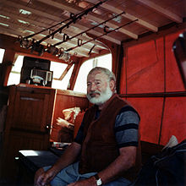
Povídky
důležitý je cyklus s autobiografickými prvky
Nick Adams
dospívá v prostředí divočiny
Povídky vynikají zkratkovitostí, sugestivní evokací nálady a dialogy, jež jsou oproštěny od stylistických klišé.
Nestaví navíc na vyhrocené pointě či dějovosti, spíše pracují s tím, co je čtenáři zdánlivě skryté.
Povídky vyjadřují hluboký humanistický podtext, ale zároveň i smysl pro ironii a humor.

Slide 8
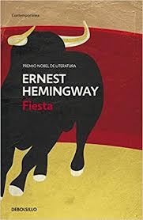
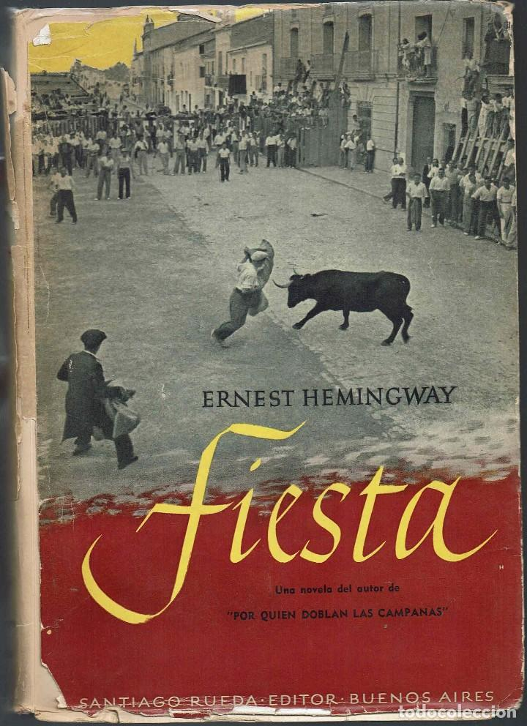
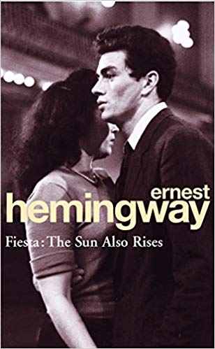
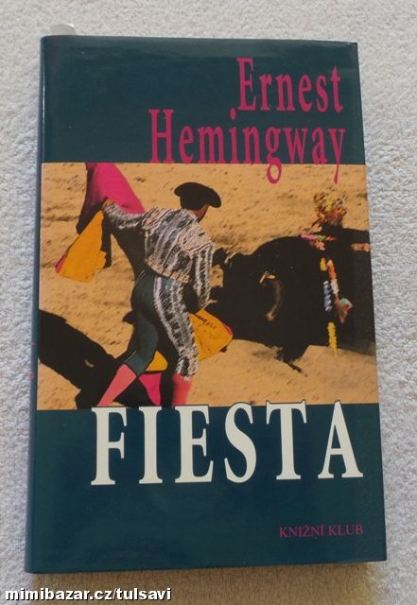
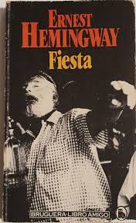
Fiesta (I slunce vychází)
román; 1926;
5 mladých emigrantů z Paříže navštíví slavnou fiestu ve španělské Pamploně.
Součástí je dokumentární reportáž z každoroční fiesty v Pamploně – běh býků ulicemi do arény a korida.
https://www.youtube.com/watch?v=1HA-YZ24xYo

Slide 9
Sbohem, armádo
román s autobiografickými prvky, který byl publikován v roce 1929.
Vypravěčem je americký poručík Frederic Henry, který sloužil za první světové války v italské armádě.
Název románu je převzat z básně anglického dramatika George Peelea ze 16. století.
ich-forma

Slide 10
Hlavní dějovou linii románu Sbohem armádo tvoří příběh tragické lásky mezi americkým vojákem Frederikem Henrym a britskou zdravotní sestrou Catherine Barkleyovou.
Děj se odehrává během první světové války a osobní tragédie se tu střetává s tragédií celospolečenskou.
Román poukazuje na cynismus vojáků a jejich vytěsnění ze společnosti.
Román byl roku 1932, a poté znovu v roce 1957, zfilmován.
https://www.youtube.com/watch?v=KT1RIeg5WL0

Slide 11
Zelené pahorky africké
1935
reportáže o lovech v Africe
příroda
osobní H. zážitky z finančně náročného safari
pobyt se svou 2. manželkou Pauline Pfeifferovou
náročný, sebestředný lovec, kt. obdivuje přírodu x lovy

Slide 12
Komu zvoní hrana
1940
španělská občanská válka
děj románu se odehrává ve 3 dnech, které prožije na straně republikánů americký dobrovolník Robert Jordan;
Cíl jeho příchodu byl vyhodit most do povětří, podle rozkazu generála Golze.
V průběhu těchto událostí se Jordan zamiluje do dcery republikánského starosty, který byl zavražděn fašisty.

Slide 13
Most se sice podaří zničit, ale při jeho destrukci zemře několik Jordanových společníků a Jordan se sám vážně zraní.
Na konci již není schopen dalšího pochodu, a tak zůstává nedaleko bojiště a umírá.
Jordan představuje typického hrdinu Hemingwayových příběhů, je mužný, odhodlaný žít svobodně i v kritických situacích, blízko smrti a zla.
Význam nemá jeho smrt, ale to, pro co zemřel.
nejdelší H. román

Slide 14
„Žádný člověk není ostrov sám pro sebe: … smrtí každého člověka je mne méně, neboť jsem část lidstva. A proto se nikdy nedávej ptát, komu zvoní hrana. Zvoní tobě.“
Text anglického básníka Johna Donna, který použil Hemingway jako motto ke své knize Komu zvoní hrana.

Slide 15
Přes řeku do stínu stromů
1950
tragický příběh lásky stárnoucího plukovníka k mladé italské šlechtičně odehrávající se v Benátkách

Slide 16
Pohyblivý svátek
1964
vzpomínková kniha, ve které je vylíčen bohémský život umělců v Paříži, šťastné období jeho života
„Ale Paříž je věčná a vzpomínky každého člověka, který tam žil, se liší od vzpomínek všech ostatních. Vraceli jsme se do ní znova a znova, ať jsme byli, kdo jsme byli, ať se měnila, jak chtěla, či ať bylo těžší či lehčí se tam dostat. Paříž vždycky stála za to a člověku se všechno, co do ní dal, vrátilo. Ale takováhle byla Paříž v těch prvních dobách, kdy jsme byli strašně chudí a strašně šťastní.“

Slide 17
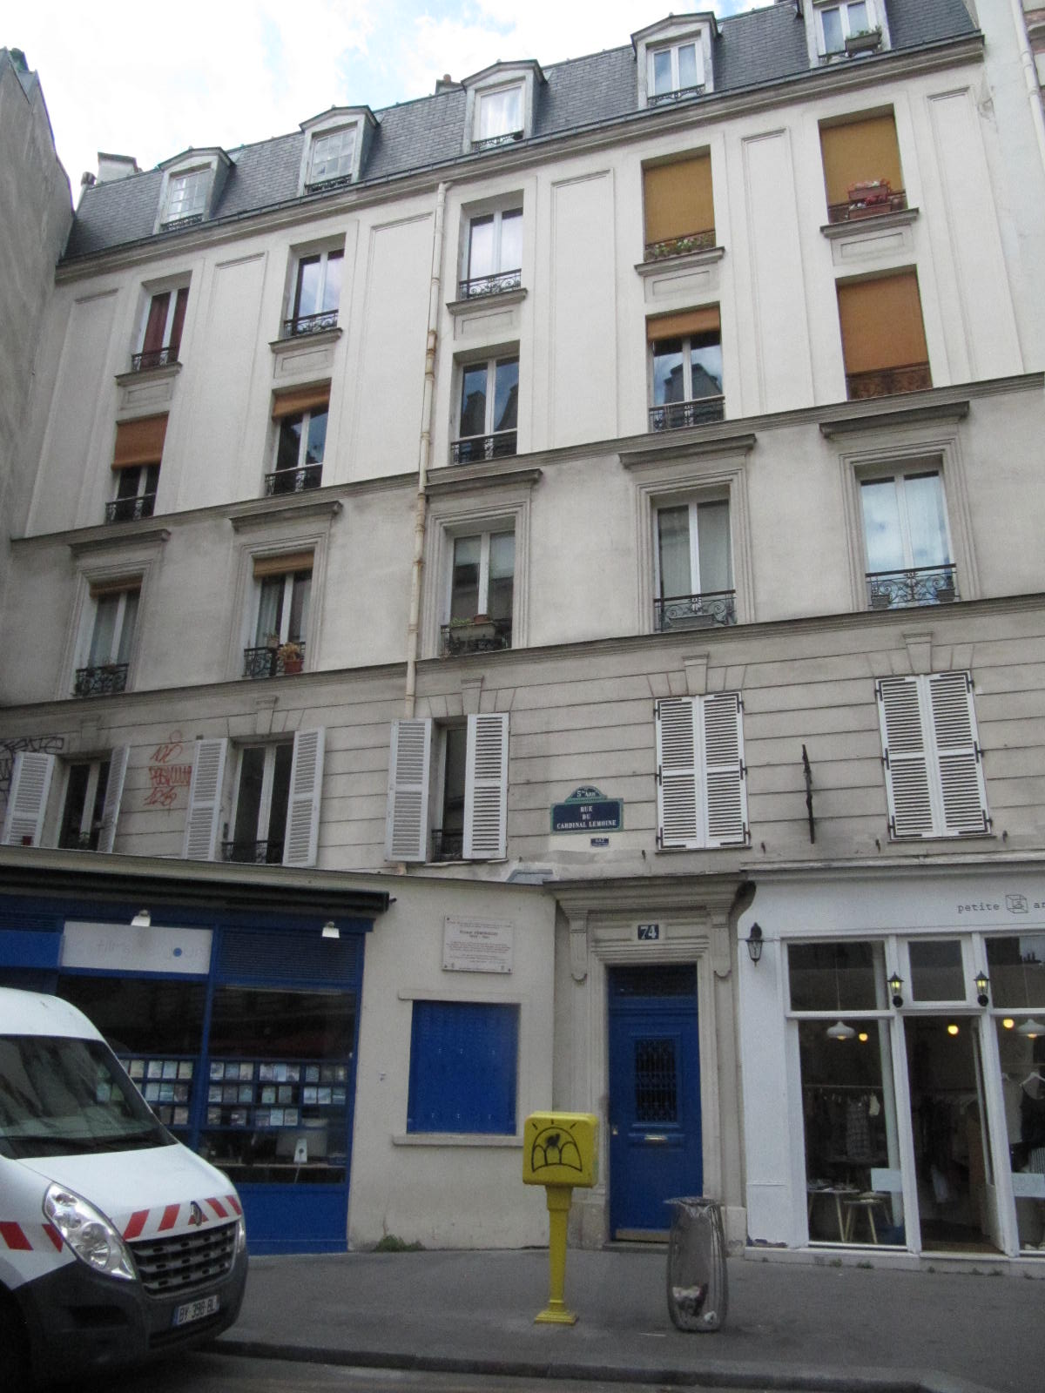

Slide 18
Ernest Hemingway, nositel Pulitzerovy a Nobelovy ceny za literaturu.
EH žil v Paříži ve 20. letech 20. století se svou první ženou, klavíristkou Hadley, stejně jako řada dalších anglicky píšících spisovatelů.
Postřehy ze života mezi pařížskou bohémou zachycoval v denících, které ovšem po dlouhé roky zůstaly ležet zapomenuty ve sklepě hotelu Ritz.
Sbírka drobných črt z let strávených v Paříži vyšla nakonec až v roce 1964, 3 roky po jeho dobrovolném odchodu ze světa, pod názvem A Moveable Feast (česky Pohyblivý svátek).

Slide 19
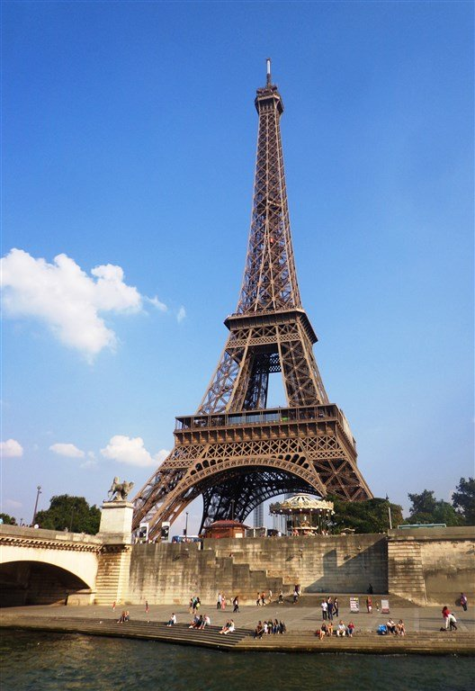
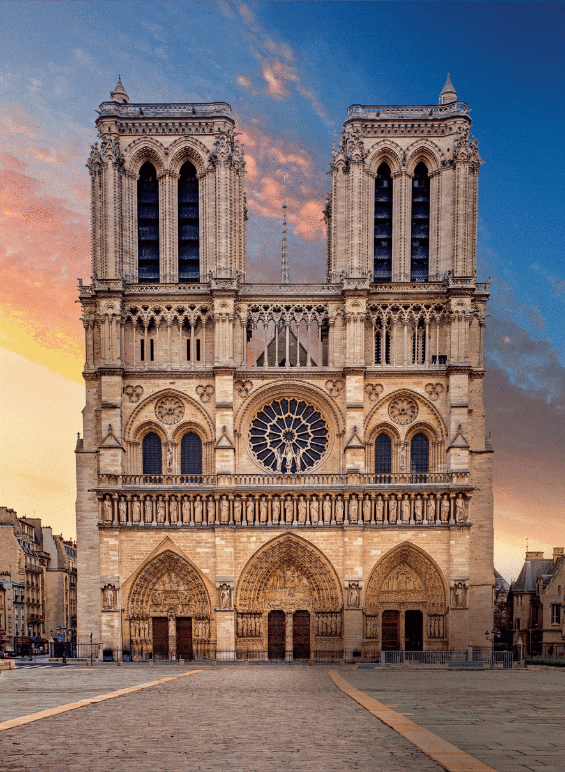
Název, odkazující na křesťanské svátky, jejichž datum není pevně stanoveno v kalendáři, ale odvozuje se od data Velikonoc, vybrala podle spisovatelova výroku jeho čtvrtá manželka.
V krátkých kapitolách autor načrtává portréty spisovatelů, kteří tehdy v meziválečné Paříži pobývali, jako byli například Francis Scott Fitzgerald, James Joyce, Ezra Pound, ale třeba i Getruda Steinová, u níž se prý „učil psát“.

Slide 20
Stařec a moře
novela, 1952;
motivy osamění, utrpení, konfrontace, překonání sebe sama, stáří x mládí…
Starý kubánský rybář Santiago se po mnoha neúspěšných lovech (lovil s malým chlapcem) vydává na moře sám. Uloví obrovskou rybu – marlína, se kterou zápasí dva dny, teprve poté se mu ji podaří harpunovat a přivázat k lodi.
Nobelova cena

Slide 21
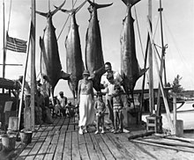
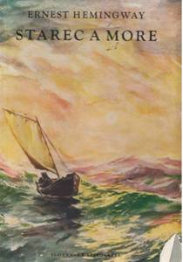
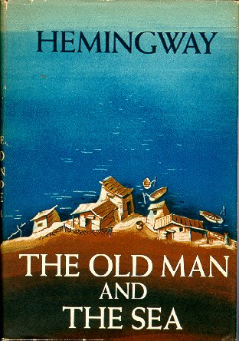
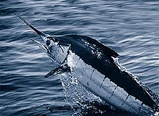

Slide 22
Poslední léta života
V roce 1958 si pořídil nový dům v Ketchumu v horách Idaha nedaleko Sun Valley, kam jezdil už před válkou.
Horké kubánské podnebí a rušný společenský život neprospívaly jeho zdraví.
Dům na Kubě si však ponechal i po revoluci a nástupu Fidela Castra.
Po návratu do USA se Hemingwayův stav postupně zhoršoval, což se projevovalo také na jeho psychice.
Měl vysoký tlak, nemocná játra a ledviny, trpěl stavy úzkostí, depresemi a přemýšlel o sebevraždě. Opakovaně byl hospitalizován na klinice Mayo, kde byl léčen i elektrošoky.

Slide 23
V červnu 1961 byl z nemocnice propuštěn a vrátil se domů do Ketchumu.
Dne 2. 7. 1961 ráno se zastřelil ranou z brokovnice.
Přivolaný lékař prohlásil jeho smrt za náhodnou a Hemingway byl pohřben s církevním obřadem na hřbitově v Ketchumu.
Nezanechal po sobě žádný vysvětlující dopis a jeho přátelé se shodli na pravděpodobnosti sebevraždy.

Slide 24
